Slide 1
smooth
자동 채보 사이트

Slide 2
프로젝트 선정이유

Slide 3
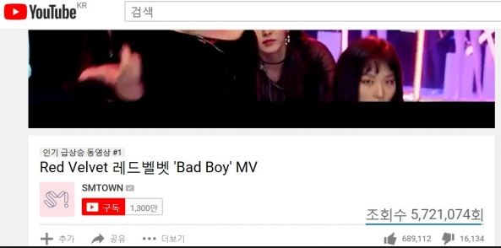
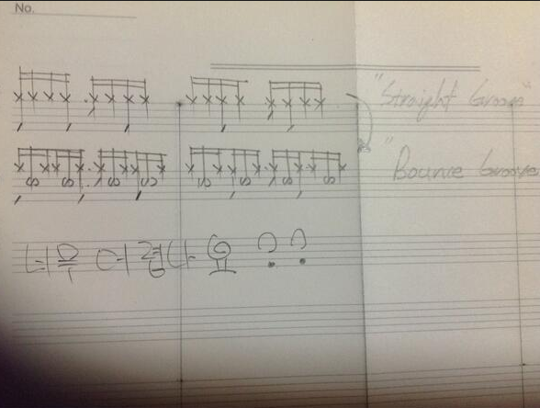

직접 연주하고 싶지 않아?

Slide 4
현황 및 문제점

Slide 5
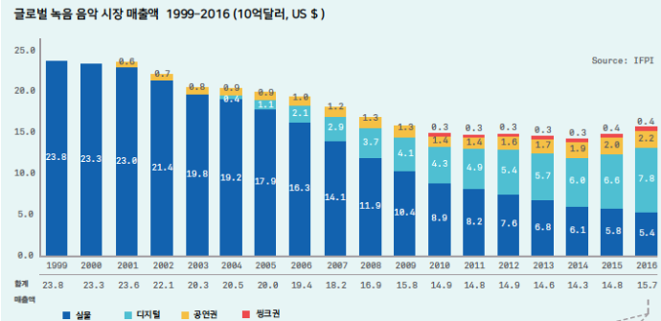
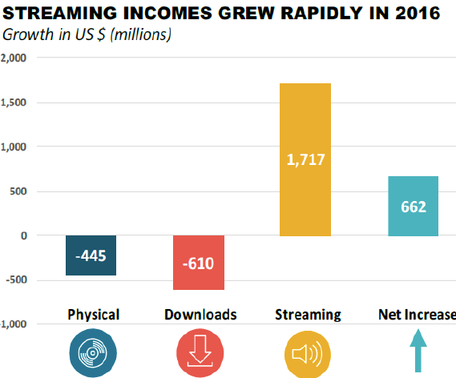
음악 산업
출처: 한국진흥원콘텐츠
출처: IFPI
글로벌 음악 시장 매출액

Slide 6

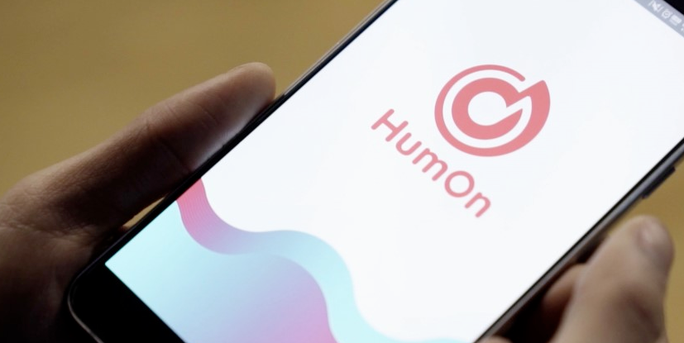
상용화 된 웹&앱
Chordify
HumOn

Slide 7
해결방안 & 이점
경쟁성
편리성
다양성

